Slide 1
学习贯彻十九届五中全会精神专题党课
深入学习贯彻十九届五中全会精神
努力推动新时代机关事务工作高质量发展
市机关事务中心主任 张向前
2020年11月

Slide 2
第一部分
PART ONE
十九届五中全会精神学习

Slide 3
同志们：
党的十九届五中全会已胜利闭幕（2020年10月26日至29日），在处于“两个一百年”历史交汇期，在世界百年未有之大变局之际，五中全会的召开在中华民族复兴历史、在中国现代化历史上留下了浓墨重彩的一笔，意义重大。
首先，我和大家共同学习交流下五中全会的有关会议精神。
五中会议审议通过了中共中央关于制定“十四五”规划和2035年远景目标的建议。全会通过的规划《建议》，60条、2万余字。全文主线要义概括聚焦“三个新”：新发展阶段、新发展理念、新发展格局。

Slide 4
1
新发展阶段
三个新
2
新发展理念
3
新发展格局

Slide 5
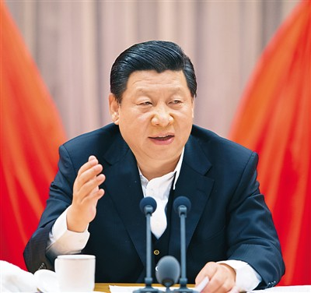
新发展阶段
我们走到哪？中国共产党即将建党100年、新中国成立70多年、改革开放40多年、中国特色社会主义进入新时代，在这样一个历史进程中，党中央如何判断中国所处的发展阶段？
“十四五”时期“我国将进入新发展阶段”——今年8月24日，习近平总书记在经济社会领域专家座谈会上，作出这个重要论断。在五中全会上，习近平总书记进一步指出：“新发展阶段，就是全面建设社会主义现代化国家向第二个百年奋斗目标进军的阶段。”“进入新发展阶段，是中华民族伟大复兴历史进程的大跨越。”

Slide 6
新发展理念
路径如何规划？5年前，党的十八届五中全会首次提出“创新、协调、绿色、开放、共享”五大发展理念。“十三五”时期的实践充分证明，新发展理念完全是科学的、正确的。放眼“十四五”乃至更长发展阶段，习近平总书记强调：“新时代新阶段的发展必须贯彻新发展理念，必须是高质量发展。”
从“有没有”向“好不好”转变，进入新发展阶段，质量问题已成为发展中的矛盾和问题的集中体现。这次规划《建议》从12个方面对“十四五”时期经济社会发展和改革开放的重点任务进行了部署。这12部分总体上就是按五大发展理念的内涵来组织的，真正体现了“把新发展理念贯穿发展全过程和各领域”。这说明，“十四五”时期的发展，必须更加注重以新发展理念为指挥棒，更加注重以推动高质量发展为主题。

Slide 7
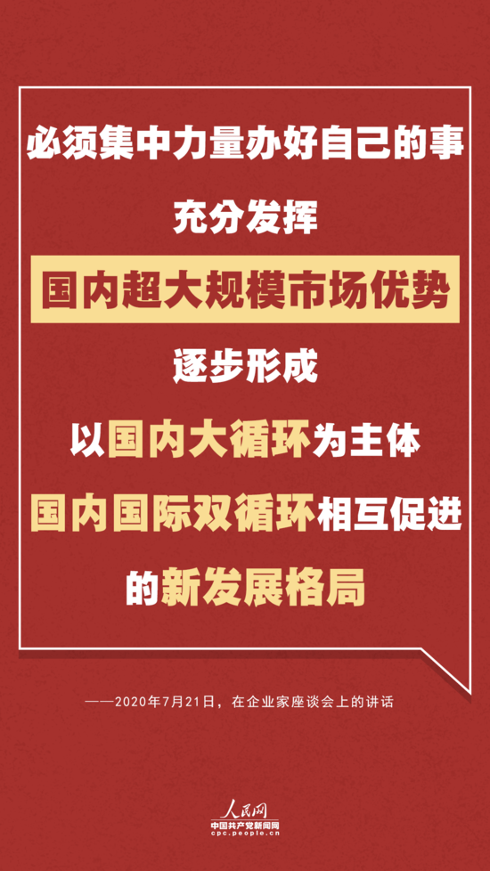
新发展格局
目标在前方，“形成以国内大循环为主体、国内国际双循环相互促进的新发展格局”。习近平总书记今年5月在全国两会期间首次提出这项战略部署。随后，总书记在多个场合对此进行了深入阐述。这次中央全会，“新发展格局”正式写入党的文件，并对此作出明确部署。这意味着，这一立足新阶段、应对新变化的主动抉择，已成为当前和今后一个时期我国发展的重要战略任务。

Slide 8
进入新发展阶段，贯彻新发展理念，构建新发展格局。三个“新”是相互联系的统一整体。
比如说，构建新发展格局，保障产业链供应链安全，解决“卡脖子”的问题，必须深入贯彻创新的发展理念。这就是为什么全会提出，“把科技自立自强作为国家发展的战略支撑”。
比如说，构建新发展格局，畅通国内大循环，就必须贯彻共享的发展理念。
再比如，构建新发展格局，强调决不是封闭的内循环，而是更高水平的开放，这也是五大理念中开放理念的应有之意。
这三个“新”，深刻回答了我国进入什么样的发展阶段、实现什么样的发展、如何实现发展的重大命题。
进入新发展阶段
贯彻新发展理念
构建新发展格局

Slide 9
这次全会讨论“十四五”规划也好，2035年的目标也好，贯穿始终的就是“为中国人民谋幸福，为中华民族谋复兴”的理想信念，是无论如何要把落后的农业国建设为先进的工业国，进一步迈向现代化的道路，让人民过上美好幸福生活的奋斗目标。
如何学习贯彻五中全会精神实质，更好地保障首脑机关的高效运转，助力新乡社会经济发展，对我们机关事务部门也提出了更高要求。如何做好我们机关“十四五”规划，如何按照“七化”要求做好新时期机关事务的各项工作，今天，我就结合对机关事务工作的理解和对五中全会精神学习有关体会，和大家作以交流。

Slide 10
第二部分
PART TWO
机关事务工作的理解与学习

Slide 11
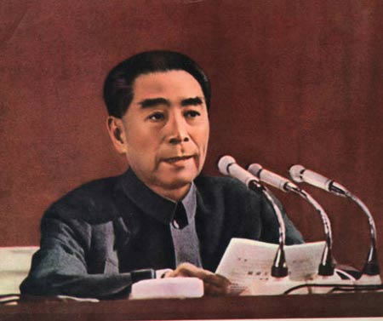
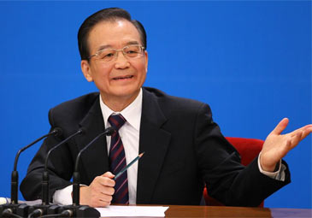
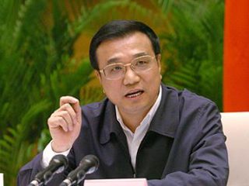
古语云，“兵马未动，粮草先行”，机关事务工作就是我们党委政府各级机关冲锋陷阵的后勤保障。
周恩来总理把政务和事务比作是机关工作的“两个轮子”，强调两者缺一不可。
温家宝总理对机关事务工作的职能高度概括为“管理、保障、服务”。
李克强同志则强调，“机关事务是党和政府工作的重要一环，要为机关高效运行服好务，进而为经济社会管理服好务，为人民群众服好务。”

Slide 12
机关事务工作
机关事务是相对于机关政务的概念，机关事务作为机关政务的辅助工作，主要是指所有保障机关正常运转的事务性管理和服务工作。
那么，机关事务工作具体是什么工作，他又有着怎样的历史、现状和未来，今天我们就一起来探讨学习。

Slide 13
一、机关事务工作的历史沿革
在第一次国内革命战争时期，中国共产党在红都瑞金创建人民政权时，即产生了中国共产党领导的人民政权的机关事务工作，这个时期的机关事务工作，是我国机关事务工作的发端和源头。后来，历经土地革命战争、抗日战争、解放战争，机关事务工作有力地保障了中国共产党领导人民开展波澜壮阔的革命事业，由此也形成了我国机关事务管理体制机制的雏形。
新中国成立后，中国共产党领导人民建立了人民国家和政府的政权体系，以横向的国家机关各部委和纵向的各层级政府之间的权力联系，构成了机关事务工作运行体制机制基础。改革开放以来，随着党的基本路线的贯彻落实，随着社会主义市场经济体制的建立和发展，我国社会经济和政治等多方面发生了一系列深刻变化，在这其中，政府与市场、政府与社会之间的关系逐渐突显，机关事务工作由此相应进入创新发展阶段。
此后，为应对和解决改革和发展过程中不断出现的新情况、新问题，机关事务工作在继承优良传统的同时，与时俱进，基于新的实践经验，不断创新，逐步形成了中国特色的机关事务管理体制机制和政策措施。

Slide 14
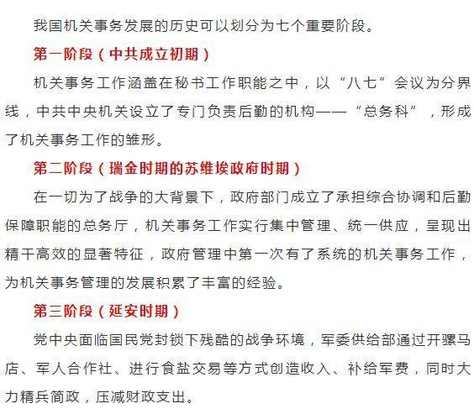
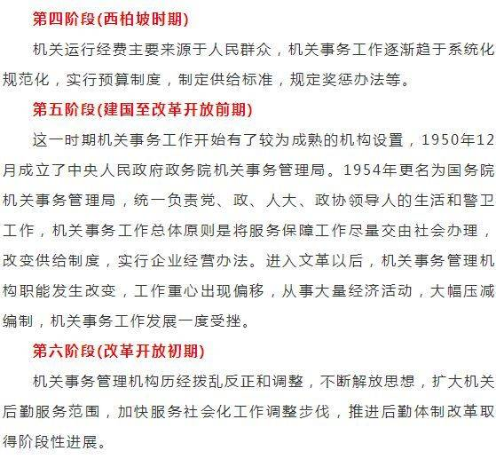
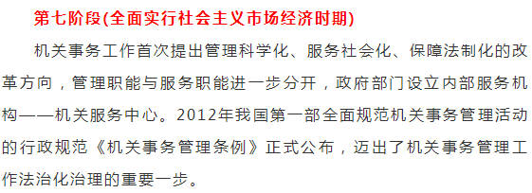
一、机关事务工作的历史沿革

Slide 15
二、机关事务工作的职能任务
机关事务工作职能主要体现在三个方面：首先是服务，为各级机关事业单位甚至企业提供后勤服务，为干部职工提供必要的工作和生活条件；其二是管理，承担事务性管理工作，包括公共机构节能、办公用房、公务用车、机关餐饮管理及管理区域安全管理工作等；其三是保障，健全规章制度，逐步实现保障法制化，并依托资源优势，增强经济实力，为机关的正常运转提供有力保障。这三项主要职能，服务是核心，管理是基础，保障是目标，具有一些显著的特点。
为各级机关事业单位甚至企业提供后勤服务，为干部职工提供必要的工作和生活条件。
承担事务性管理工作，包括公共机构节能、办公用房、公务用车、机关餐饮管理及管理区域安全管理工作等
服务
管理
健全规章制度，逐步实现保障法制化，并依托资源优势，增强经济实力，为机关的正常运转提供有力保障
保障

Slide 16
二、机关事务工作的职能任务
机关事务工作事关全局，影响到机关工作的方方面面，牵动着每个职工的切身利益，内容繁杂琐碎。既有重大任务，如国家重大会议活动的会务服务保障工作，直接服务于党和国家中心工作的，容不得半点差错；又有具体工作，如餐饮、保洁、维修等，面对的是大众群体多样化的需求，件件需要具体落实，而且服务对象的期望值不断增长与保障供给的有限性、不平衡性矛盾，使后勤保障很难充分满足各方面的需求。此外，确保机关办公区域安全有序也是机关事务工作的重要方面，包括公共区域安全，水、电、气、暖、电梯、中控、消防安全运行等，很多岗位都得24小时值守待命，责任重大。因此，可谓是机关事务工作无小事，件件连着大责任。

Slide 17
三、坚持集中统一管理方向，努力推动新时代机关事务工作高质量发展
“十四五 ”时期是我国由全面建成小康社会向基本实现社会主义现代迈进的关键时期，是“两个一百年 ” 奋斗目标的历史交汇期。面对复杂多变的经济社会形势，机关事务工作面临新的发展机遇和挑战：持续推进国家治理体系和治理能力现代化为机关事务工作改革创新指明了前行方向，坚决贯彻落实党和政府“过紧日子”的总体要求为机关事务工作高质量发展提出了更高目标，疫情防控常态化趋向为机关事务管理与服务工作带来了全新课题。面对新形势新任务，我们要坚决贯彻习近平新时代中国特色社会主义思想，全面落实党的十九大、十九届二中、三中、四中、五中全会精神，坚持集中统一管理方向，深入推进标准化、信息化建设，以机关事务管理体制机制改革创新为引领，以机关运行保障法治建设为基础，进一步规范保障行为、优化保障方式、提升保障效能，实现新时代机关事务工作高质量发展。

Slide 18
三、坚持集中统一管理方向，努力推动新时代机关事务工作高质量发展
国家治理现代化是一项系统工程。党政机关要在国家治理活动中展现应有的治理能力，离不开高效的机关运行保障系统作为支撑。构建国家治理体系下的机关运行保障系统，需要通盘考量党政机关的保障需求，基于集中统一保障原则，兼顾整体与部分、内部与外部的关系，统筹财力、物力、人力和技术手段，不断弥合机关运行保障系统在国家治理中的应然定位与实然现况之间的差距。

Slide 19
三、坚持集中统一管理方向，努力推动新时代机关事务工作高质量发展
（一）破除分散管理的机关后勤保障模式
破旧才能立新。分散管理的机关后勤保障，凭经验的粗放式管理模式，不仅限制了机关事务管理运行保障功能的发挥，而且造成机关事务管理缺少全局保障的整体性意识，“拖慢”了国家治理现代化的整体步伐。着力破除分散管理为特点的机关后勤保障模式，是国家治理赋予机关事务管理自身变革的时代使命，也是构建现代化机关运行保障系统的首要任务。
党的十八大以来，机关事务管理逐渐展现其不可替代的运行保障功能，其通过集中统一汇集了必要的资源服务党和国家中心工作，确保党政机关高效顺畅运行，间接实现国家和社会治理职责履行和功能发挥。甚至可以预见，机关后勤保障这块所谓的“短板”，如果能够在更大范围内将国家治理资源有效集中起来，最大程度地让治理资源对接党政机关治理活动的实际需求，我国国家治理的整体进程将会实现质变性推进。

Slide 20
三、坚持集中统一管理方向，努力推动新时代机关事务工作高质量发展
（二）坚持集中统一管理思想，推进机关事务改革
机关事务管理工作是党政机关工作的重要组成部分，随着机构改革的不断深入，长期沿用的机关事务工作体制机制已经不能适应时代发展的需要，急需向高效化、集约化管理服务体系转变。实施机关事务集中统一管理，是当前机关事务改革与发展的主题。
坚持机关事务集中统一管理改革方向。实现机关事务管理机构职能的集中和制度标准的统一，既是对党和政府“过紧日子”总体要求的积极响应，也是机关事务治理体系和治理能力现代化的重要体现。

Slide 21
三、坚持集中统一管理方向，努力推动新时代机关事务工作高质量发展
持续深化机关事务集中统一管理体制改革。
要着眼于协调相关职能部门，研究解决办公用房权属统一登记中涉及的税费减免、程序简化问题，起草印发规范性文件，进一步畅通办公用房权属统一登记政策渠道。探索试行办公用房租金制，逐步推进办公用房经费预算管理和实物资产管理相结合，进一步控制和约束使用行为，强化使用单位自我管理的内生动力和约束力，降低政府运行成本。公务用车集中统一管理，要把《党政机关公务用车管理办法》强调的“四统一”管理，尤其是购置经费统管落到实处，从源头上解决多头管理、分散管理问题。要做好上下联动，强化工作联系和业务指导，在共性问题上实现统一政策、统一标准、统一口径、统一尺度。国有资产管理，要着力构建系统、完备、可执行的行政事业单位国有资产制度标准体系和细化管理，对相关资产进行统一管理、修复利用、调剂共享。
划重点

Slide 22
三、坚持集中统一管理方向，努力推动新时代机关事务工作高质量发展
要科学编制《机关事务工作“十四五”规划》
在系统总结机关事务改革发展经验基础上，不断深化机关事务管理改革，创新机关事务管理体制机制，以加强机关事务集中统一管理为着力点，按照优化协同高效原则，推进机构职能的集中和制度标准的统一，加强统筹协调，建立健全统一项目、统一标准、经费归口、资源共享的机关运行保障体制机制，结合实际情况，分级分类推进集中统一管理，精简机构人员、节约行政资源、规范服务类型、提高工作效能，不断推进节约型机关建设。
划重点

Slide 23
三、坚持集中统一管理方向，努力推动新时代机关事务工作高质量发展
如何推进集中统一的机关运行保障系统建设？
建设适配国家治理的机关运行保障系统，必须将机关事务管理工作融入国家治理的大局，突出组织体系、制度体系、业务内容、人才队伍方面的集中统一管理优势，进而完善机关运行集中统一保障体系。
突出组织体系建设的集中统一。机构是权责的承载主体，健全的组织机构建设仍是机关运行保障体系建设的根本。受到传统后勤管理理念的影响，从中央到地方的机关事务管理组织体系建设滞后于国家治理的现代化进程。虽然中央层级机关事务管理职能逐步理顺，覆盖至县（区）的组织体系设计格局基本形成，但机关事务管理组织机构在名称、类型、管理内容、保障范围、保障对象等方面存在很大的差异性，这加大了机关运行集中统一保障的难度，耗散了系统运作的权威和效率。所以应该积极推进集中统一的机关事务管理组织体系建设，结合新时代治理需求和市、县的实际情况，给予地方组织体系建设一定的自由空间，保证探索和发展的活力。建立业务与资源集中，管理与职责统一的机关事务管理组织体系，是机关运行保障系统让党政机关协同、高效运转的组织基础。
第一
组织体系

Slide 24
突出制度建设的集中统一。法治是机构运行的依据，完善法制建设是国家治理体系现代化的题中之义，突出机关事务管理制度建设的集中统一，目的在意将机关运行保障系统纳入法治化轨道。目前，机关事务管理制度建设初具雏形但仍不完备，虽然中央层面出台了各项条例、办法，地方政府层面还有因地制宜的地方性法规体系，甚至县（区）都拟制了成套的制度体系。但机关事务管理领域至今还未形成专门的高位阶法律来统合制度建设，看似完备的制度体系在落实方面仍存在很大的阻力。健全的法治体系可以让机关事务管理实现有法可依，有助于事务管理职能的落实。应积极推动集中统一指导下的机关事务管理制度体系建设，为机关运行集中统一保障系统的功能发挥供给制度支撑。坚持党政机关内部事务由机关事务管理部门统筹的原则，避免“政出多门”。
第一
制度建设
突出业务管理的集中统一。业务是组织功能的展现，核心业务的技术性和专业性是组织存续且不可替代的砝码，如果丢失核心业务的控制权，难免在各项改革中面临被合并和裁撤的境地。目前，机关运行集中统一保障系统建设还不尽完善，但是核心业务内容已经在整体上呈现集中统一的趋势。机关运行保障是技术性、综合性要求非常高的工作，不仅需要经验的积累，更需要专业的技术，虽然时代不断变化，改革不断深入，但是机关运行保障的技术性和综合性本质并没有改变。为了适应国家治理形势的要求，机关事务管理部门要用科学的精神和方法将具体业务集中统一起来，使机构运行更加高效。
第一
业务管理

Slide 25
突出人才队伍建设的集中统一。人是管理的核心，在数字治理时代还未到来之时，机器只能在一定范围内介入人治理的过程，远不能实现代替人的状态，人才队伍的整体水准直接影响机关运行保障的现代化水平。由于历史原因，我国机关事务管理队伍的整体管理水平还有待提升，人才引进比较困难，导致战略性、复合型、实战型的人才短缺。人才队伍越接近基层越出现学历结构偏低、专业化能力相对落后、业务人员老龄化的问题，面临与治理战线最前端的基层机关运行保障客观需求无法匹配的窘况。通过强化培训有效地提升组织内部人员的能力，提升机关运行保障系统对系统内部人才使用力度，将业务能力强的管理型人才投放到合适位置；其次强化人才招聘，促进现代化人才的跨领域统筹使用，建设一支懂管理、懂业务、懂技术的专业管理队伍。
第一
人才队伍 建设
新形势下，机关事务管理应坚持组织建设、制度建设、业务管理、人才队伍建设集中统一构建思路，从国家治理的层面建设一个符合国家治理客观需求的机关运行保障系统，将机关事务管理脱离出传统后勤管理，提升管理队伍适应新时代、新背景、新理念及国家治理现代化发展要求的能力。

Slide 26
三、坚持集中统一管理方向，努力推动新时代机关事务工作高质量发展
（三）遵循法治政府建设要求，推进机关运行保障立法
机关运行保障立法是助推全面从严治党向纵深发展的重点工作，是落实全面依法治国战略的重要举措，也是推进机关事务体系和治理能力现代化进程的重要手段。党的十八大以来，一批机关事务管理领域的法规制度陆续出台，对规范机关运行起到了重要作用。在各类规范起到一定效果的背景下，筹划对机关运行保障进行立法，系统总结、提炼、吸收中央和地方机关在机关运行保障中积累的法治经验和实践经验，对机关运行保障方面的改革成果予以固化，明确新时代机关事务工作的总体方向，对于推进机关运行保障法治化，实现机关事务工作高质量发展具有重要意义。我们主要及时完善现有的制度机制并向上级主管部门提出一些合理建议意见，积极为我们机关事务工作立法事项提供有力支撑。

Slide 27
三、坚持集中统一管理方向，努力推动新时代机关事务工作高质量发展
机关运行保障立法的原则。
机关运行保障立法需要围绕依法行政、集中统一、提升效能、厉行节约、公开透明原则展开。依法行政是机关运行保障的总要求，要改变简单依赖领导指示和工作经验的旧有模式，运用法治思维和法治方式开展机关运行保障工作，做到主体合法、权限合法、行为合法、程序合法。厉行节约是机关运行保障的基本遵循，应当落实党和政府“过紧日子”要求，厉行节约反对浪费，严格控制机关运行经费支出，强化资产资源集约节约利用，推进节约型机关创建。公开透明是确保社会公众对机关运行保障工作实行有效监督的重要手段，要坚持以公开为原则、不公开为例外，建立健全信息公开制度，提升信息公开质量，充分保证社会公众知情权，提升机关运行保障工作的规范性。
划重点

Slide 28
三、坚持集中统一管理方向，努力推动新时代机关事务工作高质量发展
厘清机关运行保障立法与机关事务管理改革的关系。
这不是相互独立的两项工作，也不是独立于机关事务工作实践的两项工作，而是站在新时代背景下全面推进机关事务工作高质量发展的一套“组合拳”。习近平总书记指出：“全面深化改革需要法治保障，全面推进依法治国也需要深化改革。”机关事务管理改革为机关运行保障立法提供实践基础、探索立法方向，机关运行保障立法为机关事务管理改革固化既有成果、提供法律保障。改革与立法相辅相成、相互促进、互为基础、互为保障，要聚焦二者背后的核心要义，将其有机地统一起来。
划重点

Slide 29
三、坚持集中统一管理方向，努力推动新时代机关事务工作高质量发展
（四）加快标准化信息化建设，推进机关事务工作机制创新
标准化和信息化工作是机关事务融入国家治理体系和治理能力现代化的具体实践，也是面对新形势新任务实现机关事务改革创新发展的破题之计。通过制定统一的机关事务各项标准，提供同等资源，实行同质服务，实现均等保障，避免苦乐不均和互相攀比。同时，通过技术变革打破物理隔离，创新保障模式，提升保障能力，为党政机关高效运转提供有力支撑，帮助各部门、各单位从繁杂的事务工作中摆脱出来，把更多精力聚焦在主责主业上，促进政府施政水平提升。

Slide 30
三、坚持集中统一管理方向，努力推动新时代机关事务工作高质量发展
稳步推进机关事务标准化建设。
不断完善高质量机关事务标准体系，推进国家标准立项、标准形式创新、加强标准实施监督，推动标准化工作常态化。将标准化作为机关事务常态工作纳入年度工作计划，同谋划、同部署、同推进。对机关事务标准体系进行再梳理、再优化，进一步明晰定位，完善标准体系框架，合理布局标准项目。借助信息化手段，将标准嵌入信息系统，优化流程、节约成本、改进方式，全面提升保障和服务管理能力。
划重点

Slide 31
三、坚持集中统一管理方向，努力推动新时代机关事务工作高质量发展
持续推进机关事务信息化建设。
面对新时代机关事务改革创新发展的前进方向，特别是今年以来疫情防控常态化带来的全新课题，推进机关事务信息化建设，改变传统服务保障模式，实现机关运行保障数字化，为党政机关履职尽责提供有力支撑已经刻不容缓。要有效利用现代信息技术，以技术革新推进管理创新。利用大数据、云计算、物联网、区块链、人工智能等先进技术手段，推动机关事务管理数字化、智慧化进程，实现机关事务传统保障方式转型升级。
划重点

Slide 32
结 语
同志们，我国在进入新发展阶段后，迎来了构建新发展格局的紧迫任务，还面临着在2035年基本实现国家治理体系和治理能力现代化等重大历史使命。“行百里者半于九十”，实现中华民族伟大复兴到了可期可见的新时代，爬坡向上的难度也在增加，全面深化改革面临的风险与挑战前所未有。此次全会审议通过的“十四五”规划，对未来我国经济社会发展进行十五年展望，也具有多方面的特殊重大意义。
同志们，只有坚持党的领导，不断发挥中国特色社会主义的制度优势，才能顺利实现“十四五”规划目标、才能实现一系列中国蓝图和伟大梦想。作为机关事务工作者，在新时期新阶段，要深刻理解和把握五中全会的精神要义，不忘初心、牢记使命，紧密结合我们自身工作实际，敢于担当，勇于创新，奋发有为，开新局、谋新篇，努力经济社会大局和市委市政府及机关单位高效运转，提供优质有力的服务保障，真正助力新乡全面工作进入省第一方阵做出积极贡献。

